Slide 1
«Об опыте организации сотрудничества школы с казачьим обществом»
Вас приветствует
МБОУ ООШ № 11! хутора Маевского Славянского района Краснодарского края

Slide 2
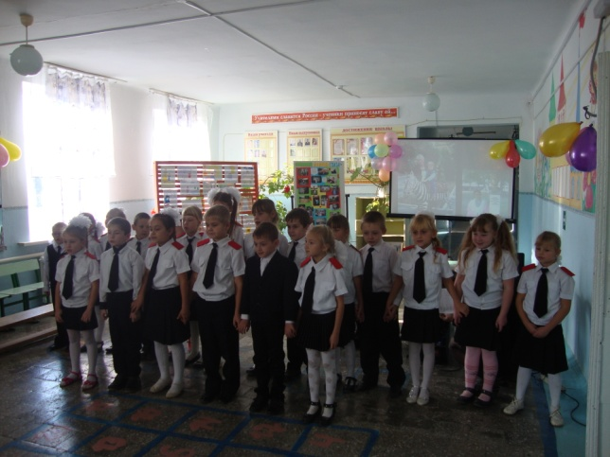
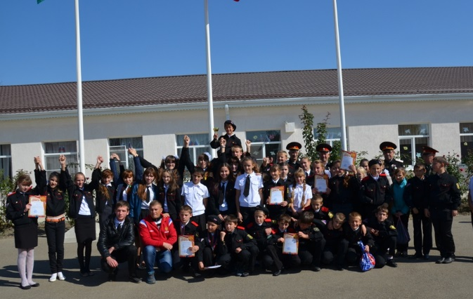
Справочно о школе…
В МБОУ ООШ №11
256учащихся,
136 семей
18педагогов
Дети подвозятся
из четырёх хуторов
В школе реализуются ФГОС НОО и ФГОС ООО

Slide 3
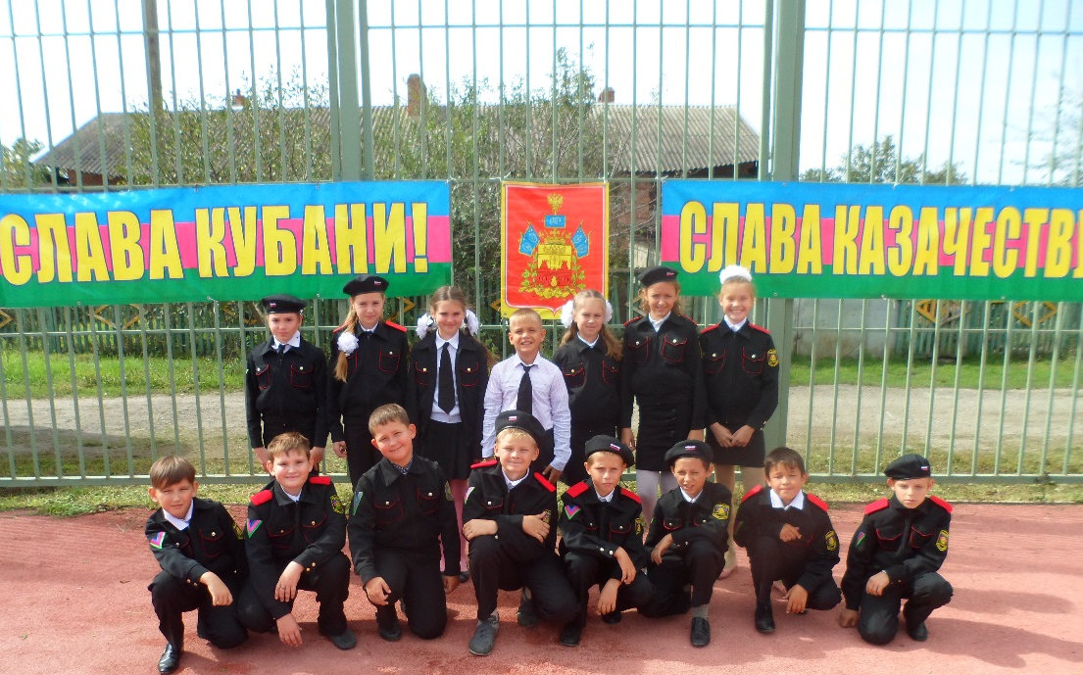
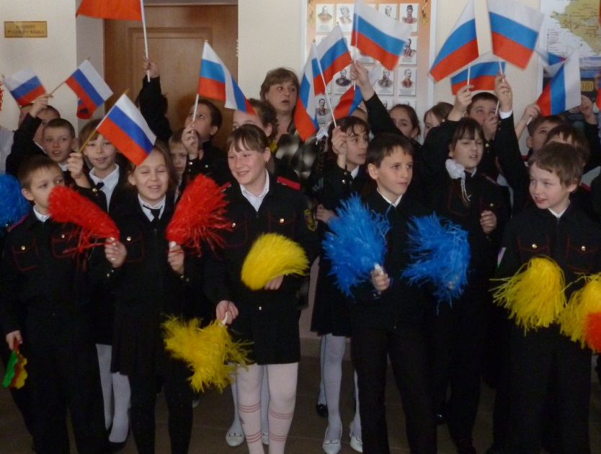
В 2004 году школа становилась победителем краевого конкурса воспитательных систем
В 2011 году МБОУ ООШ №11 получила региональный статус казачьего образовательного учреждения
В 2020 году стали победителем Всероссийского конкурса методических разработок классных руководителей

Slide 4
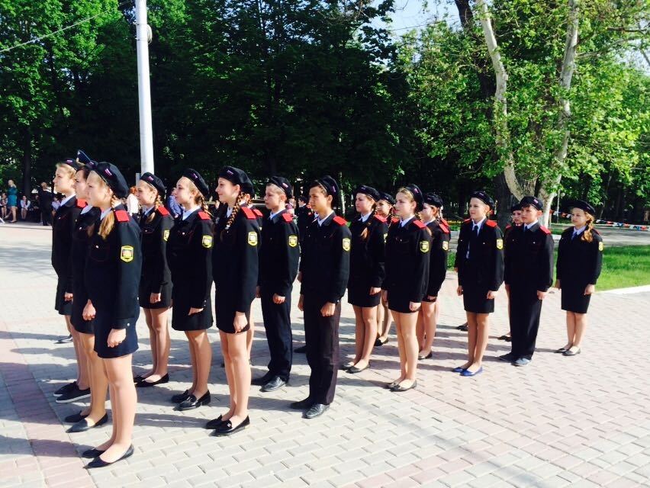
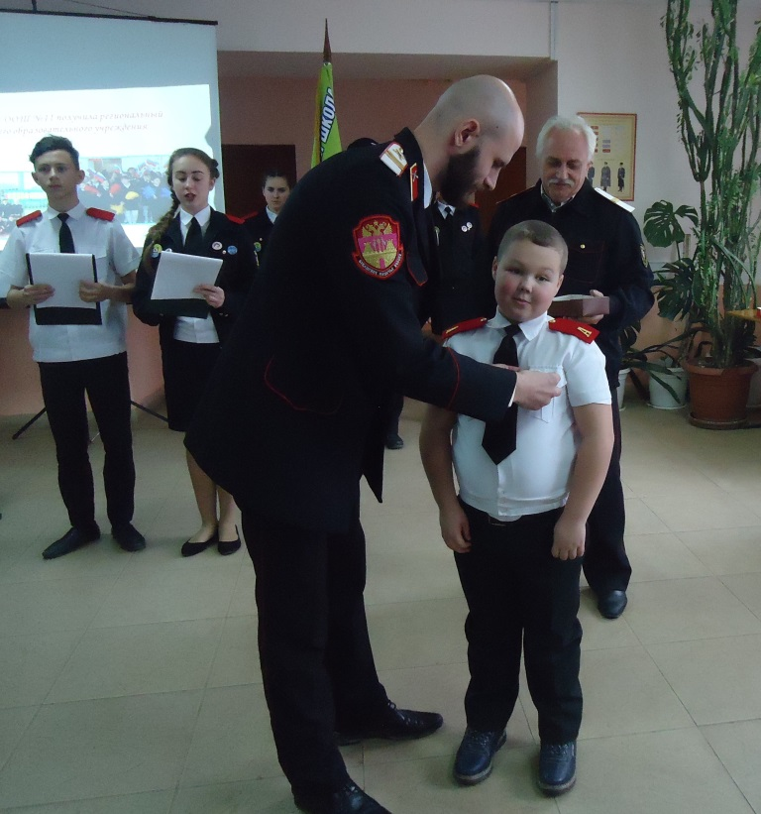
Школа на протяжении ряда лет тесно сотрудничаем с Благочинием и казачьми обществами: Славянским районным и Сербинским хуторским. Казаки и священнослужители бывают на наших праздниках

Slide 5
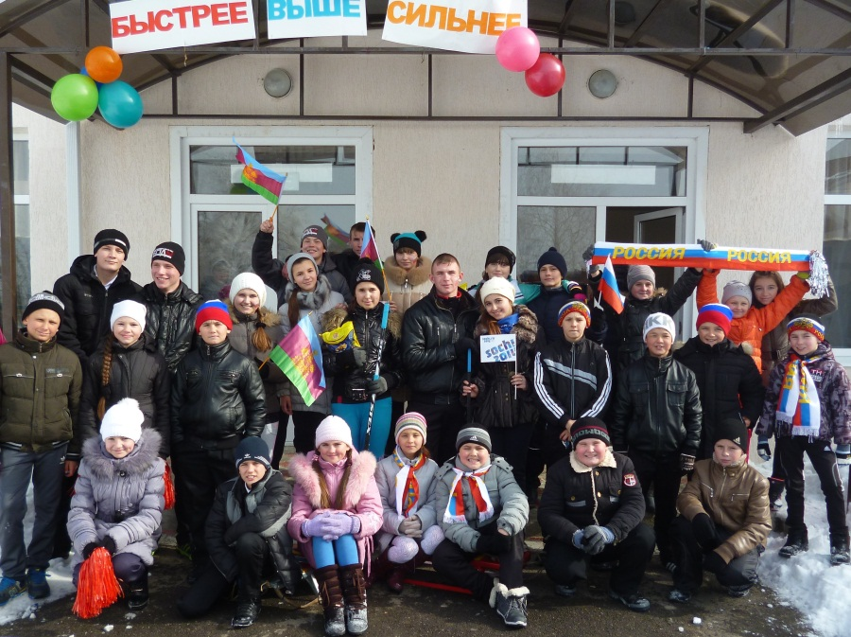
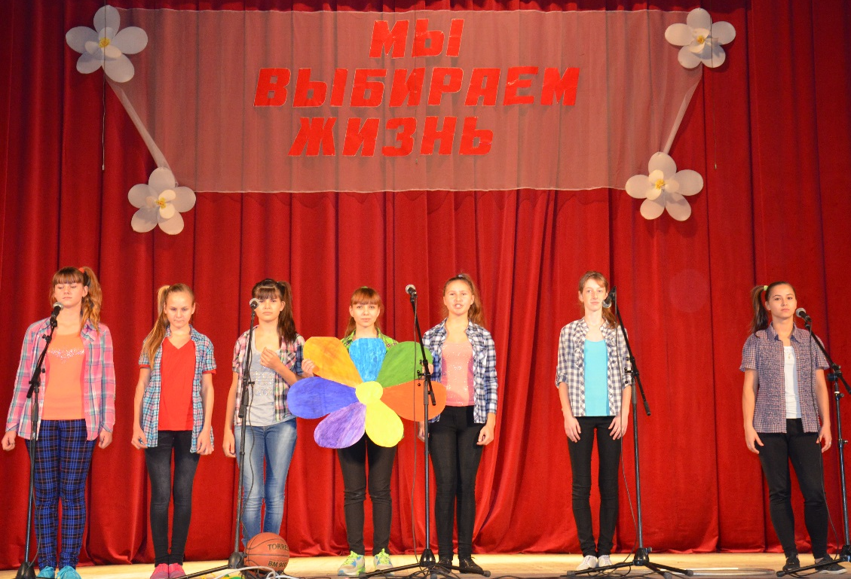

Slide 6
Когда учительский коллектив участвует в конкурсах, наши казаки нами гордятся!

Slide 7
Казаки являются членами штаба воспитательной работы и совета профилактики школы. Атаман Сербинского казачьего общества на правах наставника участвует в работе школьного самоуправления – принимает участие в заседаниях совета атаманов.

Slide 8
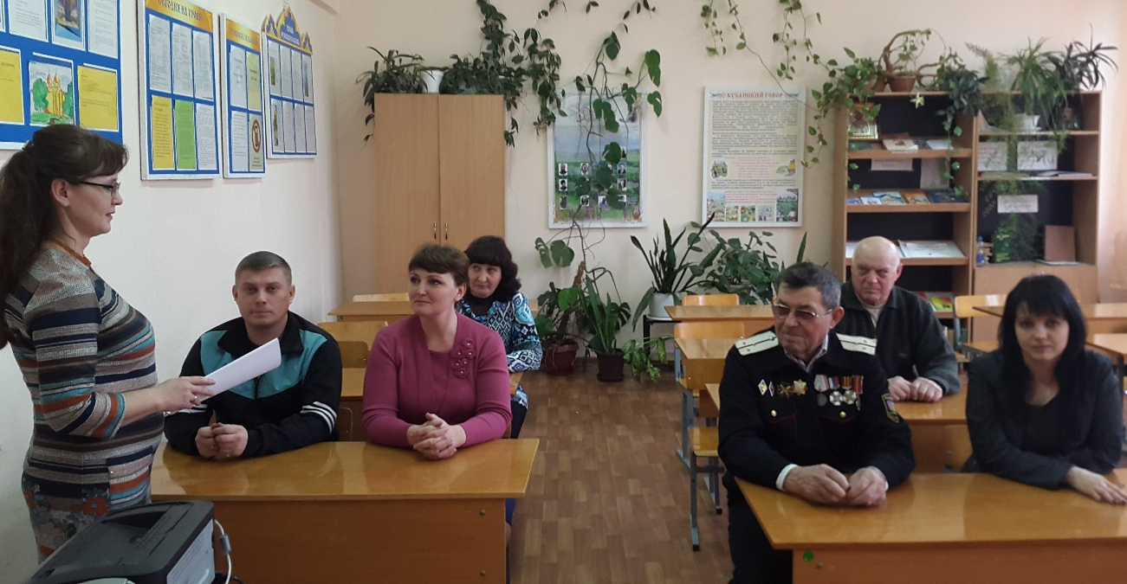
Заседания Штаба в МБОУ ООШ №11

Slide 9
Состав и структура Штаба воспитательной работы

Slide 10
Основные направления деятельности специалистов Штаба воспитательной работы
атаман хуторского казачьего общества
(по согласованию)
совместные дела и мероприятия
наставничество над учащимися и семьями учётных категорий
организация дежурства на школьных мероприятиях
совместные рейды
участие в работе совета профилактики
Участие в работе совета атаманов

Slide 11
Организации летней занятости детей и подростков в сотрудничестве с районным казачьим обществом и Славянским Благочинием

Slide 12
ЛДП «КАЗАЧАТА» казачья смена
Программа лагеря включает блоки:
1. Я и мой мир.
Цель: Систематизировать имеющиеся у детей представления о многообразии мира. Познакомить детей с нормами этики; пробудить у них желание к приобретению добрых привычек.
2. Моя семья.
Цель: Формировать уважение к семейным ценностям и традициям.
3. Моя малая Родина.
Цель: Познакомить детей с историей кубанского казачества: бытом, обычаями, гостеприимством. Закрепить представления о своей малой Родине. Уточнить представления о символике края. Познакомить с символикой района.
Воспитывать чувство любви и уважения к своей малой Родине.
4. Художественная культура Православия.
Цель: Ввести детей в культурную традицию празднования православных праздников; смысл православных праздников.

Slide 13
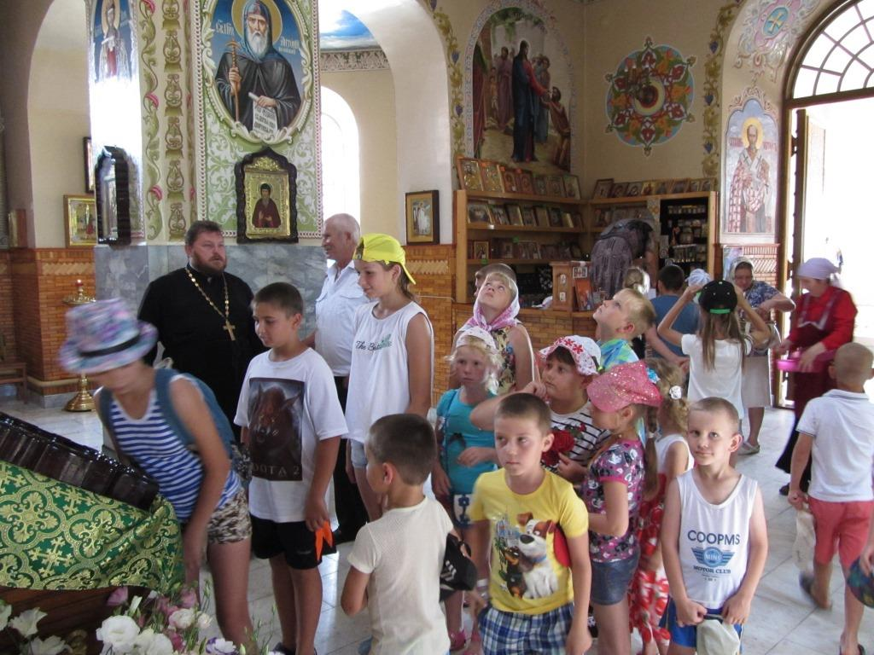
Экскурсия по храмам района совместно с атаманом

Slide 14
Казаки занимались строительством на территории школы казачьего подворья, принимая непосредственное участие в благоустройстве школьного двора.
Рядом с ними трудились школьники из ремонтной бригады. И это замечательно, потому что только в таких совместных делах происходит передача опыта, сохраняется связь поколений.

Slide 15
Этноуголок «Казачье подворье»

Slide 16
Казаки и в течение учебного года, и на летний период были определены наставниками учащихся учётных категорий. Этот опыт у нас уже сложился на протяжение многих лет. Приятно, что в школе, где мужчин практически нет, недостаток мужского влияния мы можем восполнить таким способом. Хотелось бы, конечно, чтобы наставниками были и молодые казаки. И такая перспектива у нас есть. Ряды казаков Сербинского хуторского общества пополнили наши выпускники, надеемся, в будущем они придут в школу уже в качестве наставников.

Slide 17
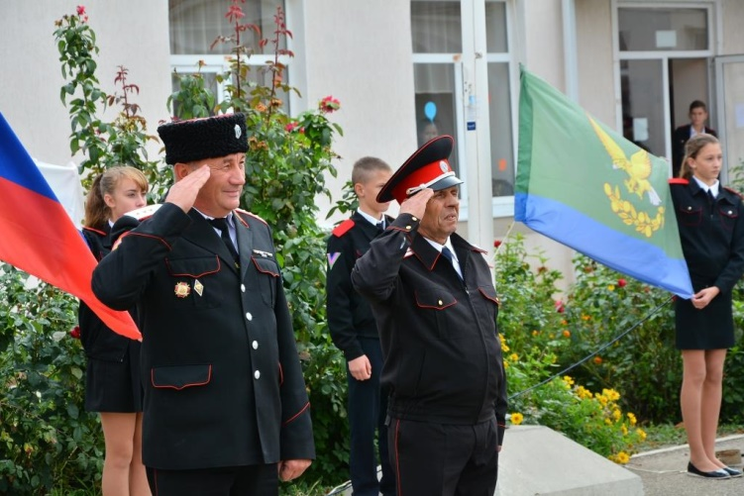
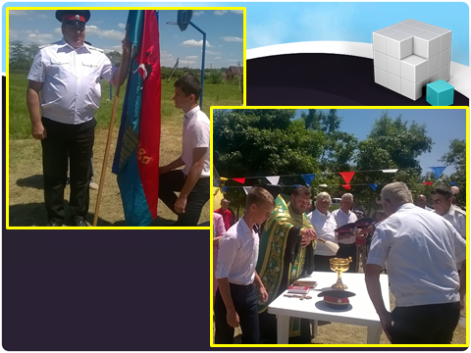
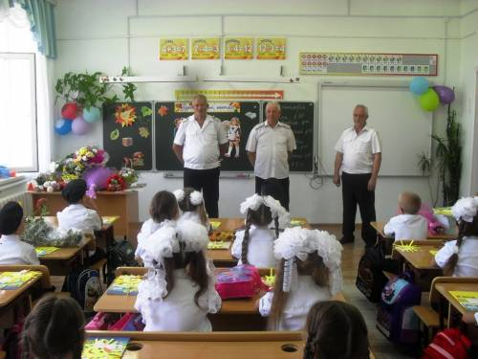
Присяга казаков

Slide 18
Конечно, лозунг «кадры решают всё» по-прежнему актуальный. Активность казаков-наставников зависит от личной позиции атамана. Нам повезло с атаманом! Но очень часто бывает, что движущей силой взаимодействия с казаками является директор школы. Такова наша с вами, коллеги, нелёгкая участь. И от души желаю всем сил, терпения и жизненного оптимизма.

Slide 19
Спасибо за внимание!
Наши координаты:
МБОУ ООШ №11
Эл. адрес: school12@slav.kubannet.ru
Сайт http://www.slavschool11.ru
Директор Стаценко Т.Н.:
Эл. адрес: sltanya1@yandex.ru
Телефон: 8-989-76-46-205

